Slide 1

技术答辩
18组
XMARS
RoboMaster 2018 高中生夏令营

Slide 2
目录
1
视频答辩
2
机械设计
3
嵌入式系统
MENU
4
算法/视觉
5
知识学习
XMARS

Slide 3
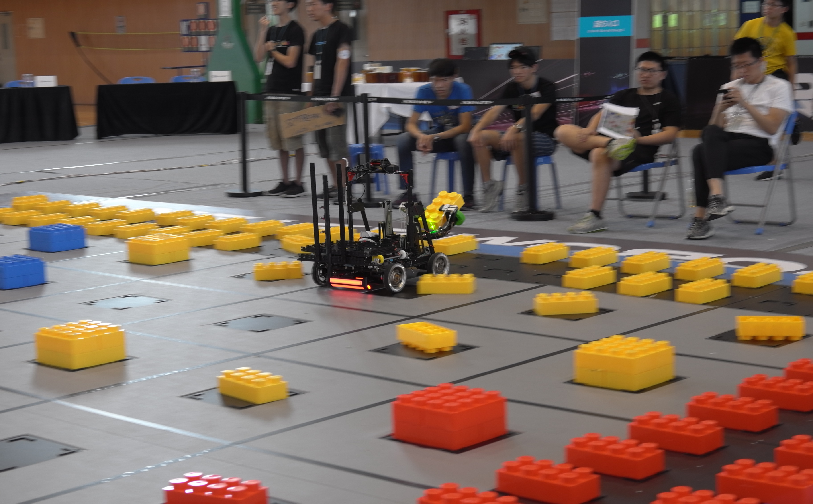
总决赛最终状态
？
XMARS

Slide 4
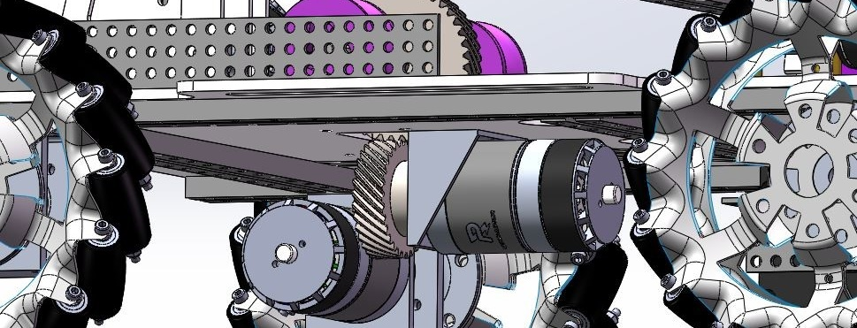

机械
mechanics
XMARS

Slide 5
机械结构
收集机构
抬升机构
储存机构

Slide 6
机械组 成员
金子旭
黄毅
Rowena Lu
RM000222
机械设计
RM000231
机械装配
VLOG 制作
RM000290
机械装配
XMARS

Slide 7
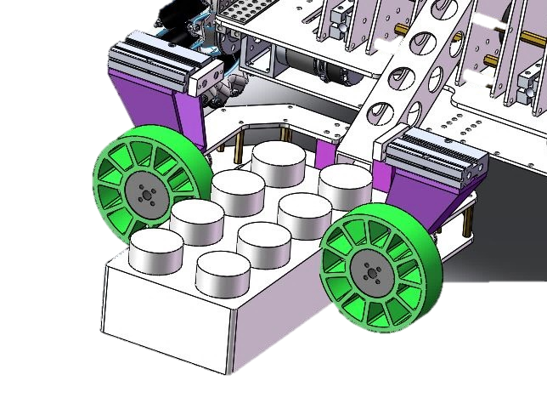
抓取机构
利用双硅胶轮实现积木的吸取与固定
XMARS

Slide 8
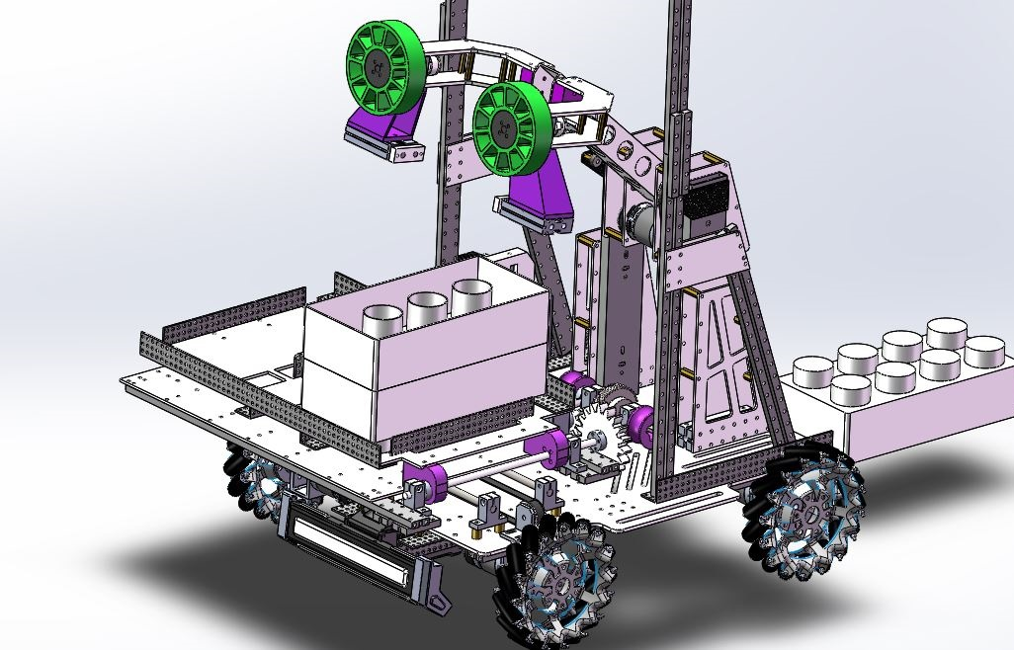
收集机构
使用单摇臂将积木放入储存舱室内
XMARS

Slide 9
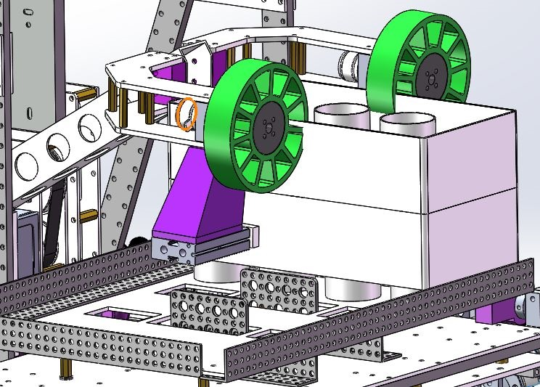
收集机构
也负责进行积木的放置
XMARS

Slide 10
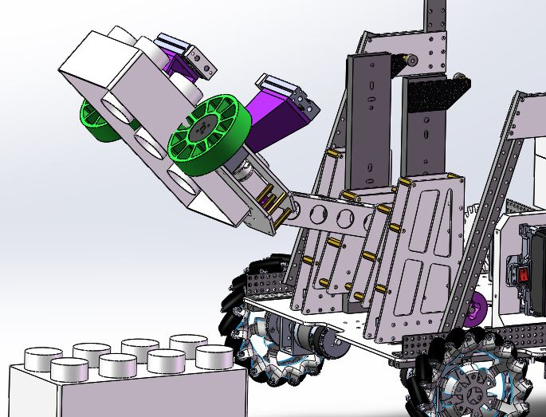
收集机构
也负责进行积木的放置
XMARS

Slide 11
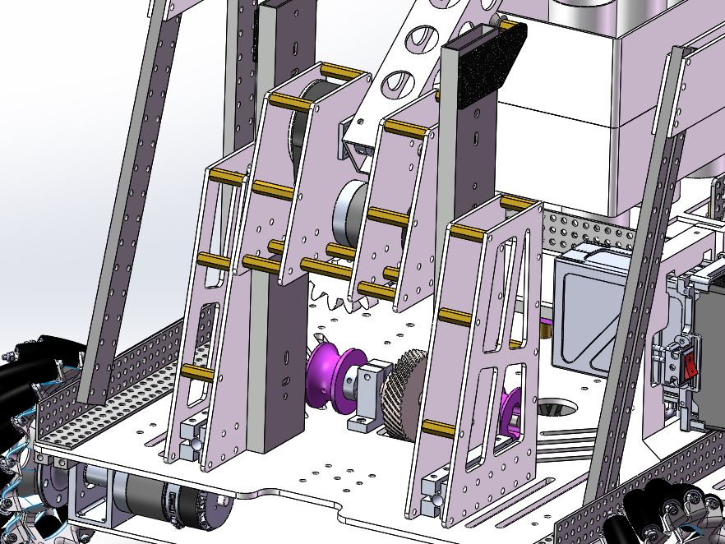
抬升机构
双滑轨结构
通过凯夫拉线的收紧和放开控制其升降

Slide 12
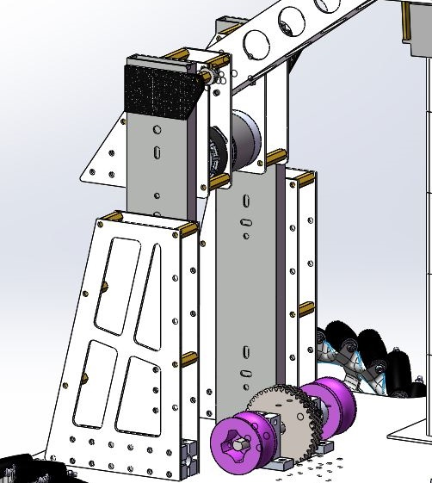
抬升机构
双滑轨结构
通过凯夫拉线的收紧和放开控制其升降

Slide 13
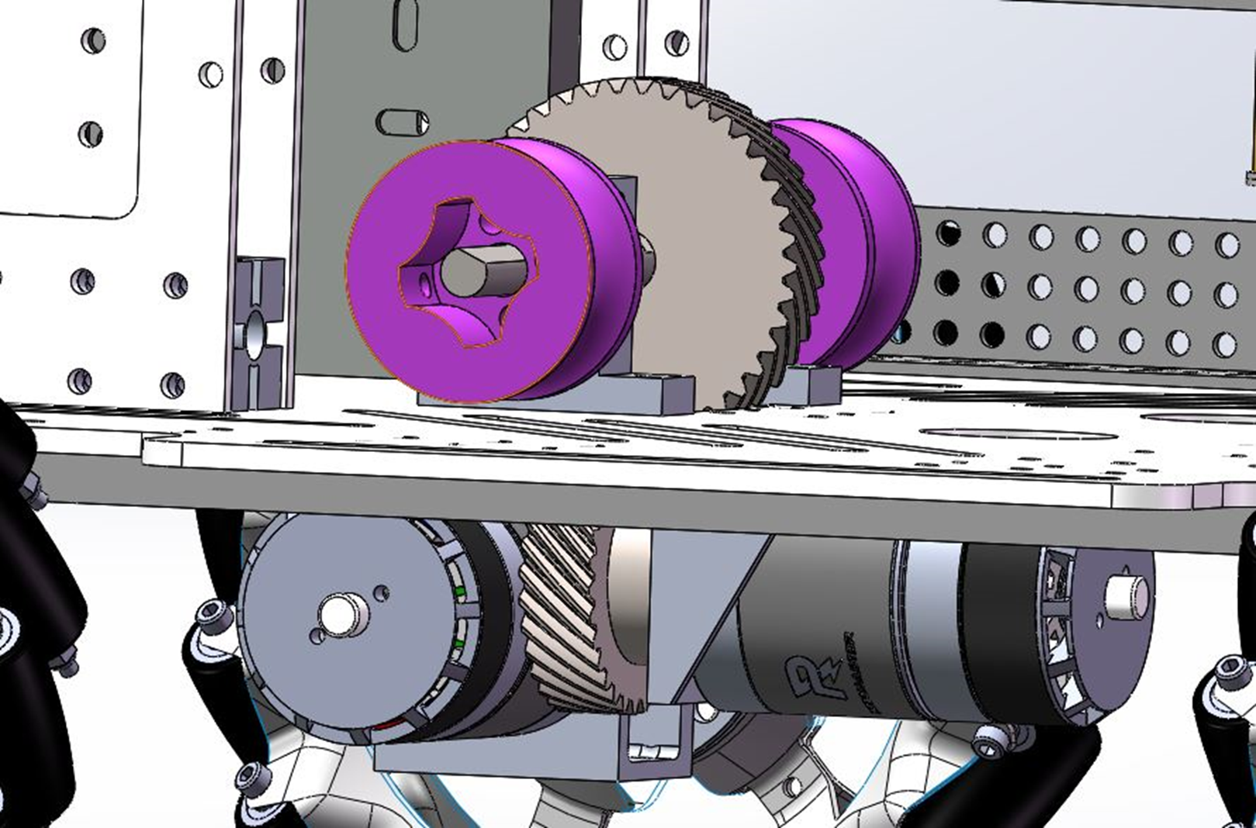
抬升机构
双滑轨结构
线轴的动力由45°斜齿轮进行传动，可节约出底板的上层空间

Slide 14
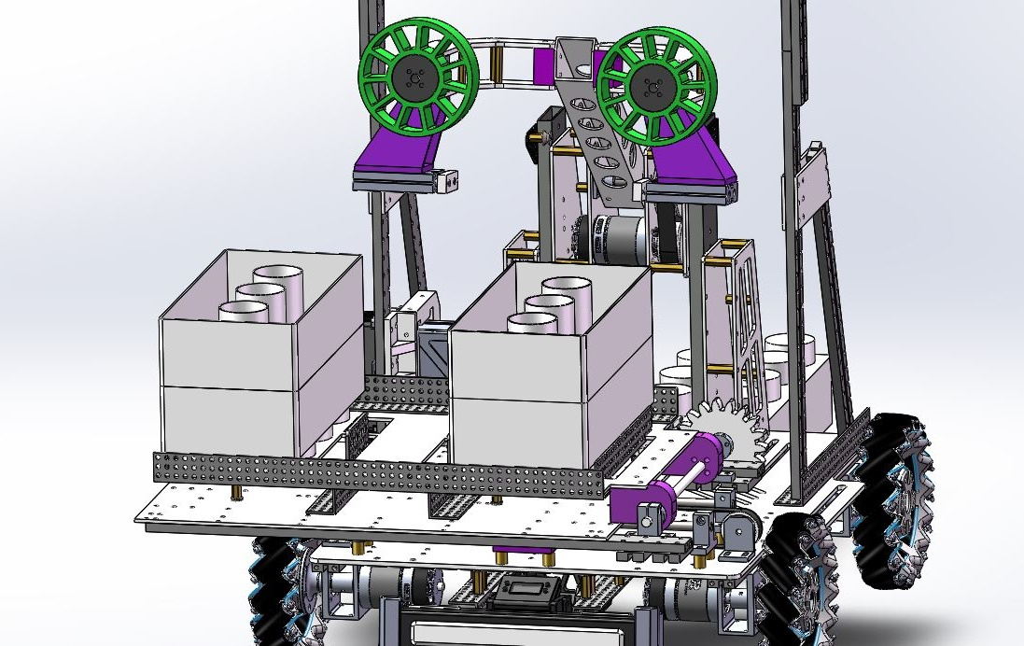
储存机构
双排储存结构
可自动切换舱室，容量大
通过同步带进行横向的驱动

Slide 15
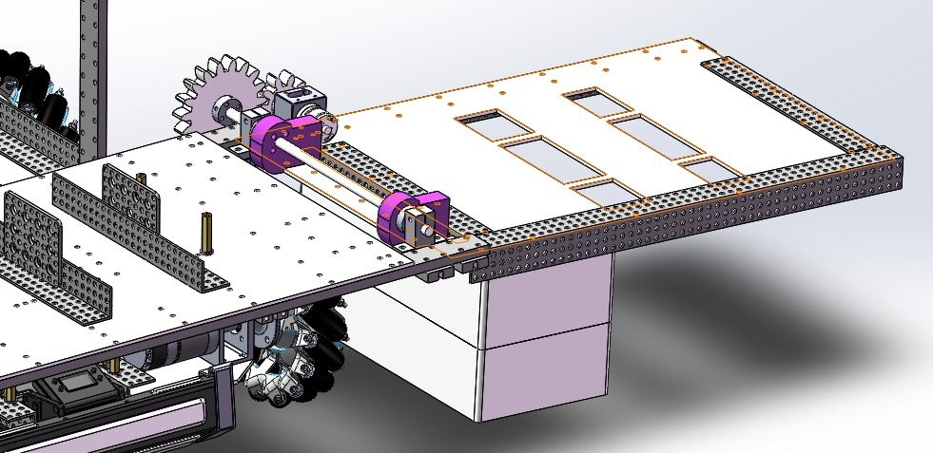
储存机构
双排储存结构
也可使用翻板直接将收集到的积木直接倾倒入资源区

Slide 16
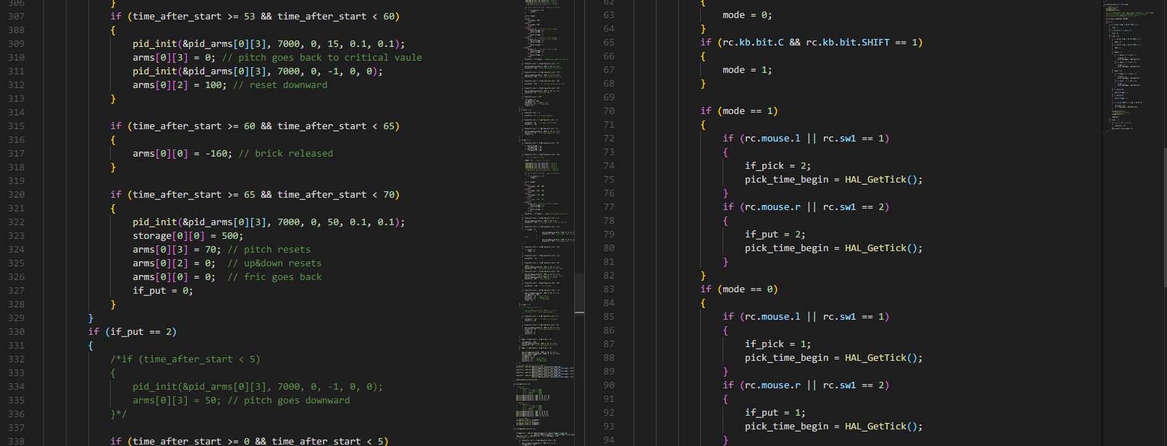
嵌入式
@$arm
>__
Embedded systems
XMARS

Slide 17
嵌入式组 成员
丁致远
王洪玺
RM000059
嵌入式系统
RM000150
被调离
XMARS

Slide 18
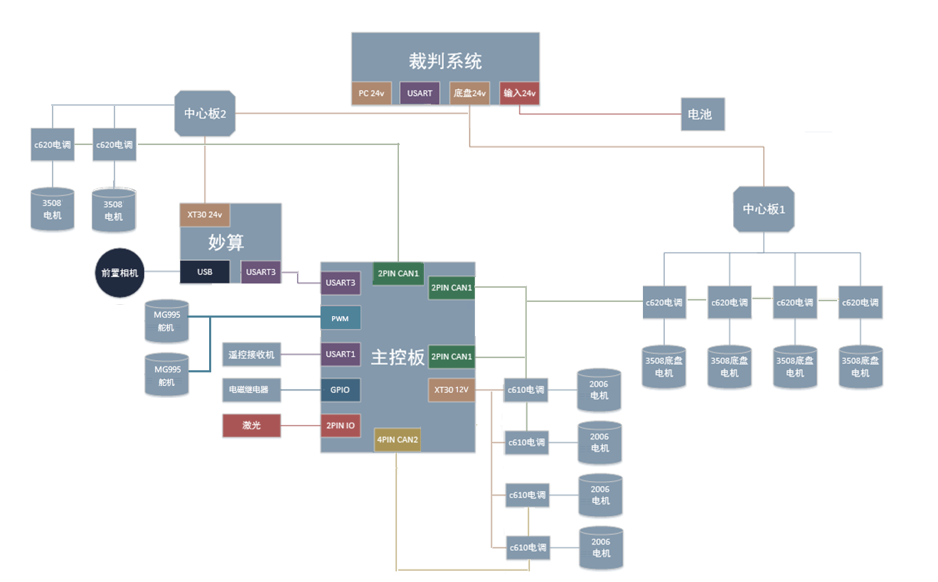
硬件线路连接图
XMARS
Notes:
4 * 3508 底盘
2 * 3508 单摇臂
2 * 2006 摩擦轮
2 * 2006 仓库移动 翻板
PID 速度套位置
DELIXI 电磁阀 气动

Slide 19
主要功能
MAIN FUNCTIONS
降低
操作难度
UART 通信
3
与视觉组对接，实现自动对位功能
2
将积木块按指定方式从仓库移除
单块取放操作
1
在目标对位后，将积木块按指定方式放入或移出仓库
按键取块流程
XMARS

Slide 20
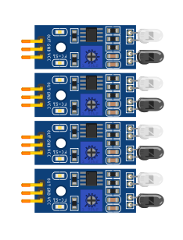
一键取/放块
1
自动将爪子对准指定仓库
若该仓库已满（已有6块），则自动切换到另一仓库
1
2
2
M
3
M2006
操作手点击鼠标左键执行
2
RM3508
使用红外传感器测定现有积木高度
整套操作流程无需操作手干预
完成后自动归位
效率较高，仓库总容量高达 12 格
受机械、控制等因素有时不够稳定
M
机械臂自动抬升到所需高度，爪子抬升
3
?°
4
M
RM
3508
摩擦轮转动，积木块升降
5
放入仓库后，所有部件归回零位
6
M
M
M2006
M2006
XMARS

Slide 21
单块取放操作
1
机械臂下降，接触积木块
备用方案
M
RM3508
单次取/放块操作的时间可稳定在0.5秒左右
备用方案在热身赛效果较好
摩擦轮转动，积木块上升收起，下降放置
M
M
2
M2006
M2006
3
所有机械臂恢复零位
XMARS

Slide 22
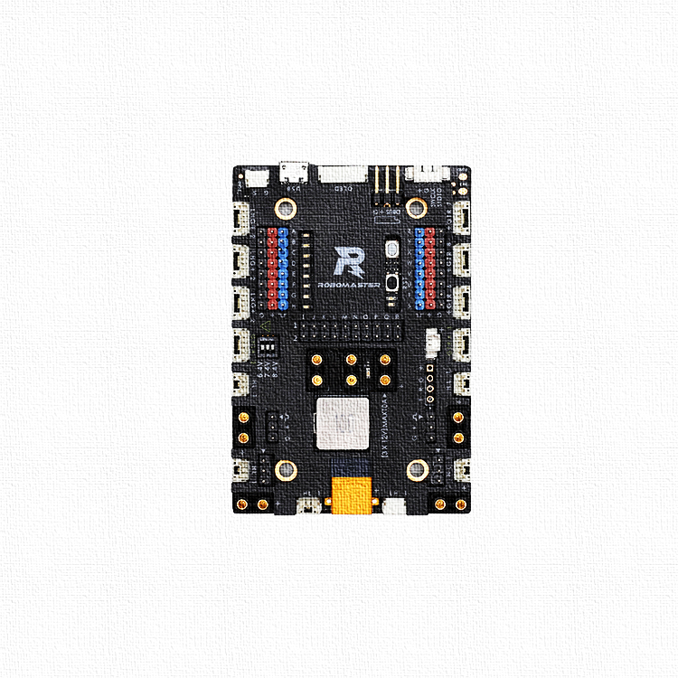
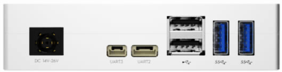
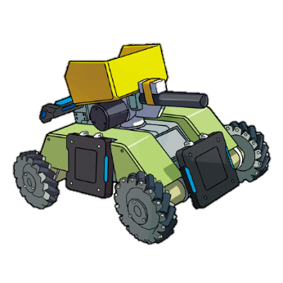
视觉自动对位
1
符号位 [0] | 数据位 [1] | 数据位 [2] | 数据位 [3]
0为正，-为负 | 百位 | 十位 | 个位
UART 接收 Manifold 数据
-13,68,20
UART 接收 Manifold 的控制数据
通信部分
2
通过 PID 使用位置偏移量计算出底盘移动的速度，进行校准
XMARS

Slide 23
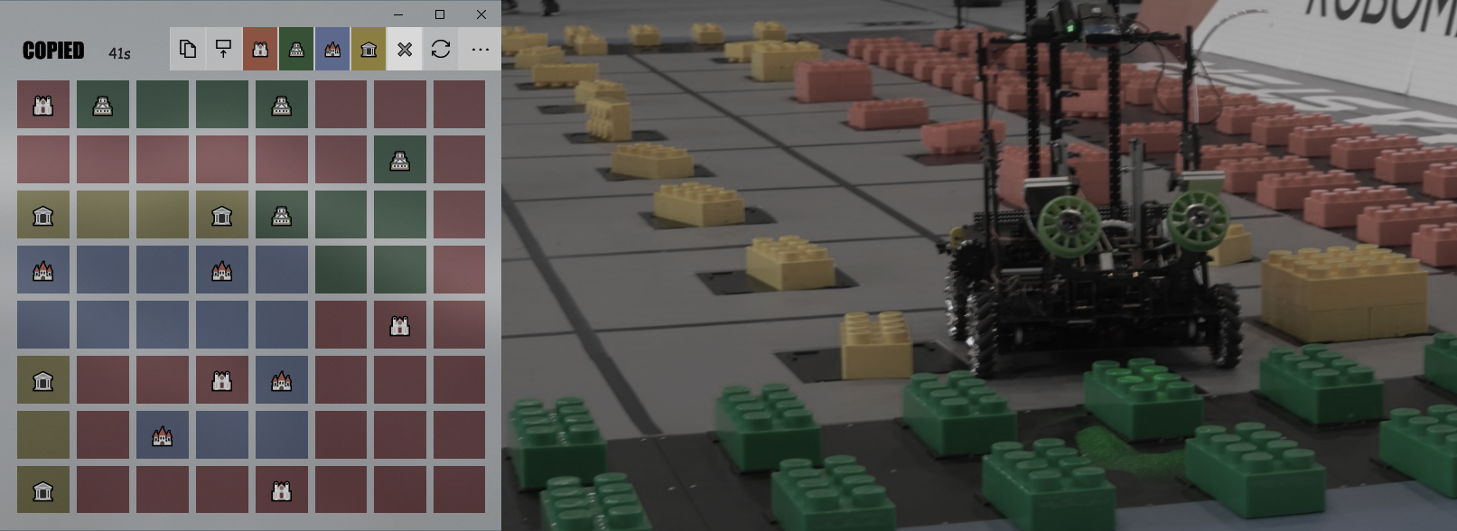
算法/视觉
Algorithms &
Computer vision
XMARS

Slide 24
算法/视觉组 成员
何清华
周梓清
RM000264
RM000256
搜索算法
计算机视觉
XMARS

Slide 25
第一阶段算法
void dfs(int row, int column, char ch) {
if (flag) return;
for (int k = 0; k < 4; k++) {
if (0 <= newRow && newRow < MAX_N && 0 <= newCol && newCol < MAX_N
&& !vis(newRow, newCol)) {
if (graph[newRow][newCol] == 'W') {
color[newRow][newCol] = 1;
paint[toNum[ch]].push_back(make_pair(newRow, newCol));
dfs(newRow, newCol, ch);
if (flag) return;
paint[toNum[ch]].pop_back();
color[newRow][newCol] = 0;
}
else if (graph[newRow][newCol] == ch && !vis(newRow, newCol)) {
//reached the same color, path found
color[newRow][newCol] = 1;
bool finished = true;
//find other colors' paths
for (int i = 0; i < MAX_N && finished; i++) {
for (int j = 0; j < MAX_N && finished; j++) {
if (graph[i][j] != 'W' && !vis(i, j)
color[i][j] = 1;
dfs(i, j, graph[i][j]); if (flag) return;
finished = false;
color[i][j] = 0;
}
}
}
if (finished) {
bool full = true;
for (int i = 0; i < MAX_N && full; i++) {
for (int j = 0; j < MAX_N && full; j++) {
if (!vis(i, j)) {
full = false;
}
}
}
if (full) {
flag = true;
printGraph();
return;
}
else {
color[newRow][newCol] = 0;
}
}
else {
color[newRow][newCol] = 0;
}
}
}
}
}
深度搜索
在地图上从左上角开始寻找
用深度搜索依次搜索每一个格子上、左、下、右方向的格子，直到找到与其颜色相同的一个城堡并标记，完成一条路径
寻找一个未被标记的城堡作为下次搜索起点，重复
直到8条路都找到，如果遇到无解的情况则退回上一步尝试另一种走法
若所有格子都被标记过，则结束搜索
R
G
B
Y
RGGGGRRR
RRRRRRGR
YYYYGGGR
BBBBBGGR
BBBBBRRR
YRRRBRRR
YRBBBRRR
YRRRRRRR
XMARS

Slide 26
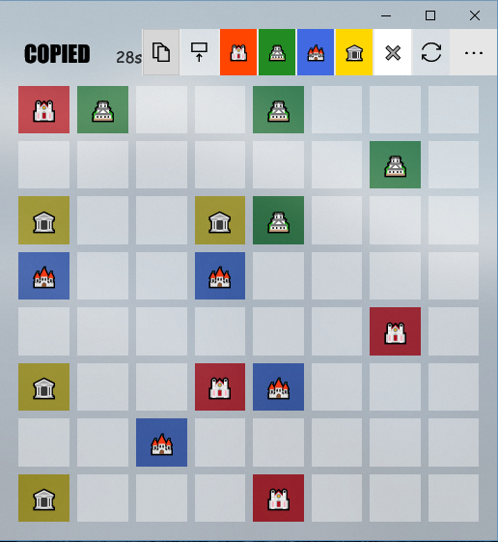
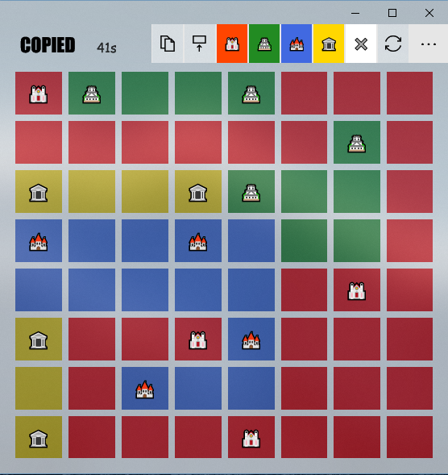
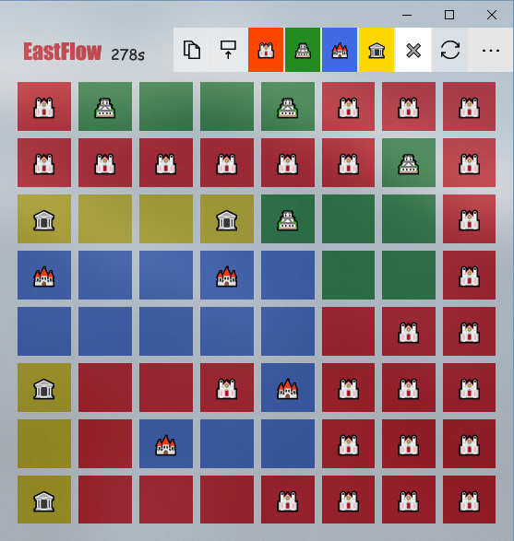
输入输出可视化
算法UI
可通过点击按钮完成输入值的录入
算法结束后显示算法结果
方便操作手获知位置
便于比赛时快速规划路径
标定城堡位置
显示结果
标定已搭建路基
XMARS

Slide 27
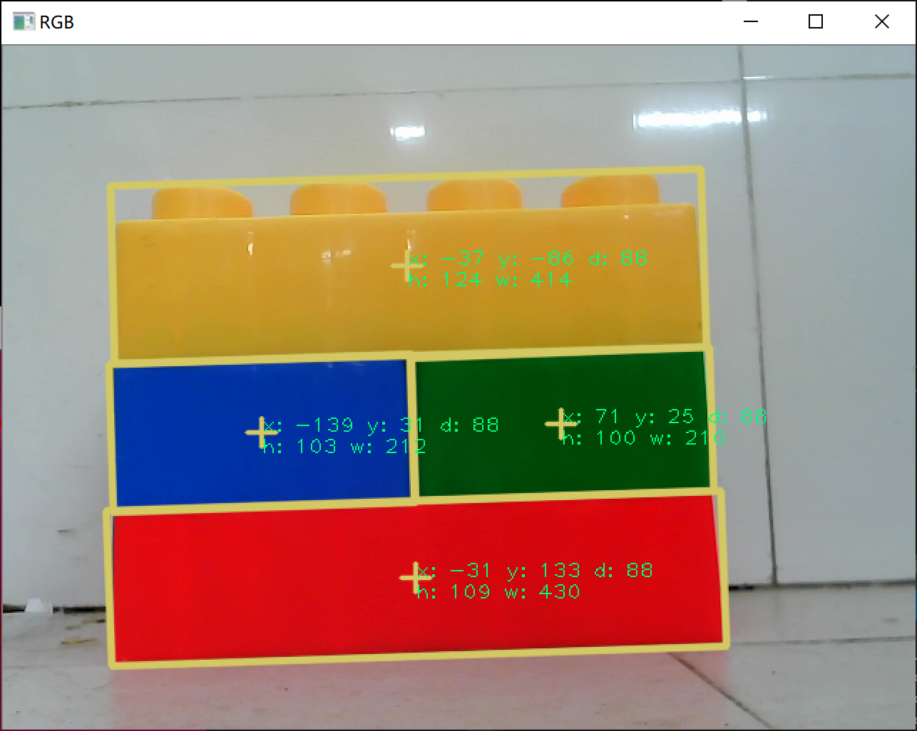
视觉识别
基于 OpenCV
程序运行效果
XMARS

Slide 28
视觉识别
获取摄像头RGB图像
转换HSV色域
通过预设阈值进行二值化
进行膨胀侵蚀以及滤波等操作，降低噪点增强图像
获取最小外切旋转矩形，并设置最小阈值进一步筛选
建立坐标系，获取识别到的积木块外切矩形中心（对角线交点）
获取外切矩形长宽信息，通过长宽比值与实际比值获取正对角度与距离
将数据整理通过串口发送给开发板，为自动程序提供数据基础
基于 OpenCV
程序原理框图
XMARS

Slide 29
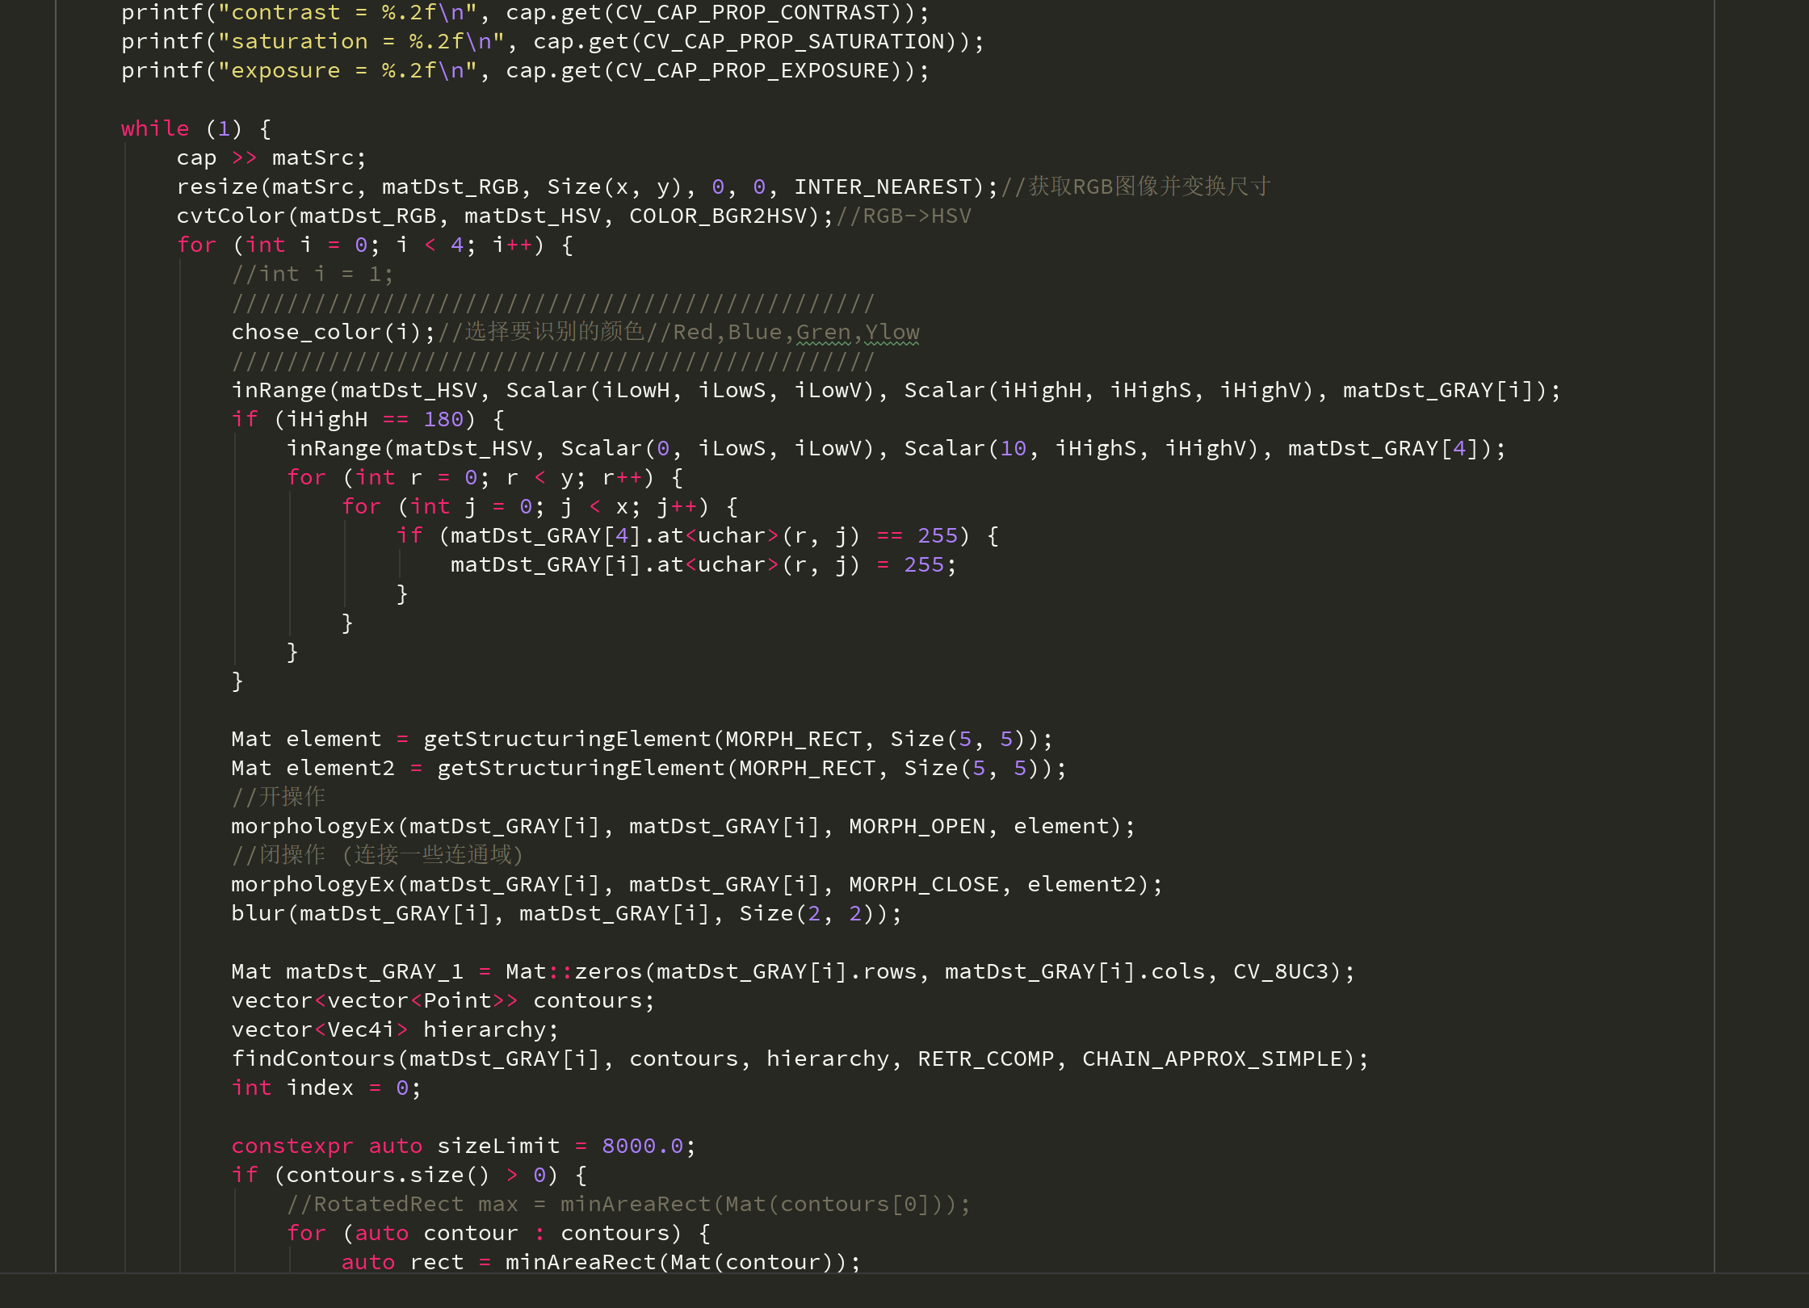
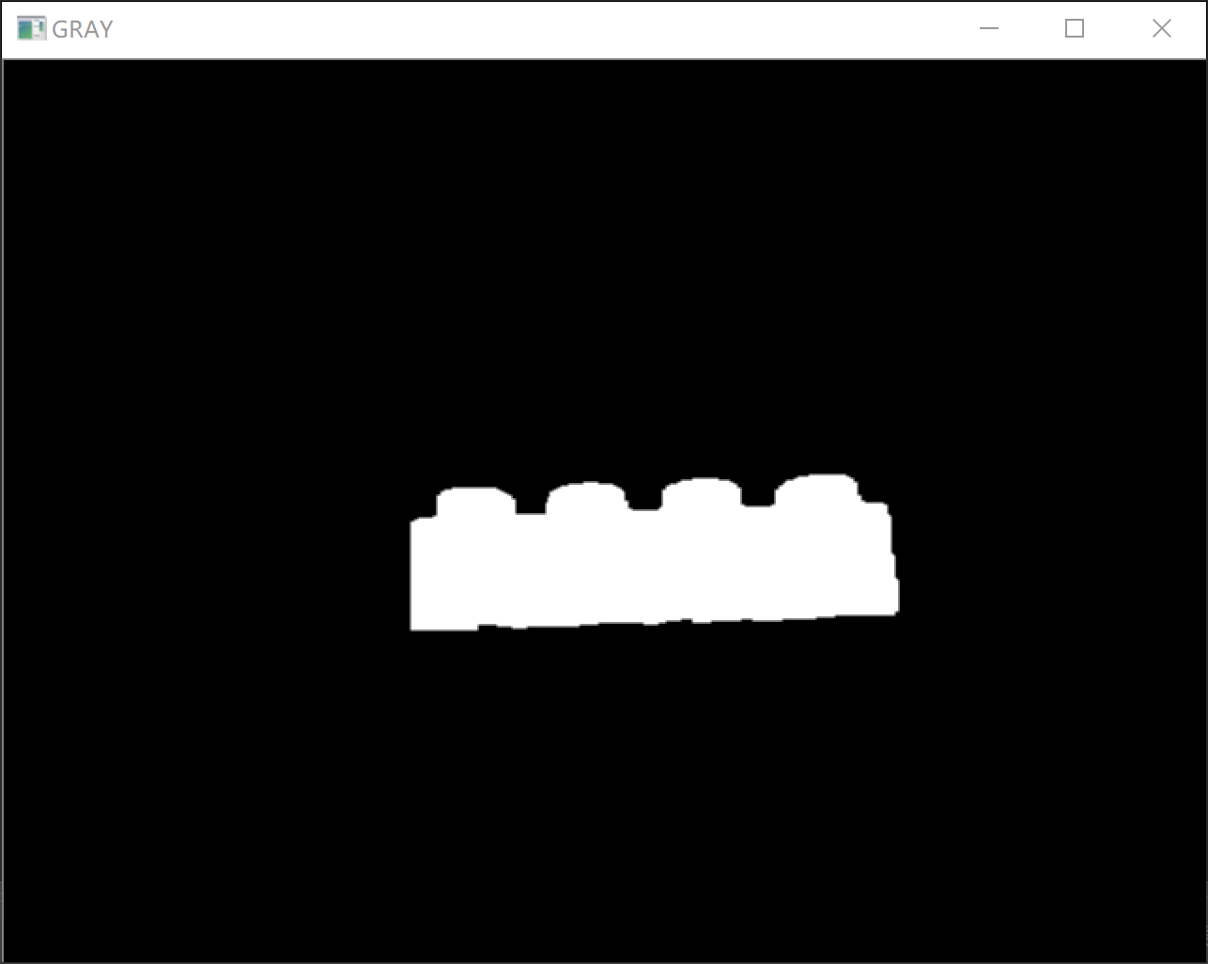
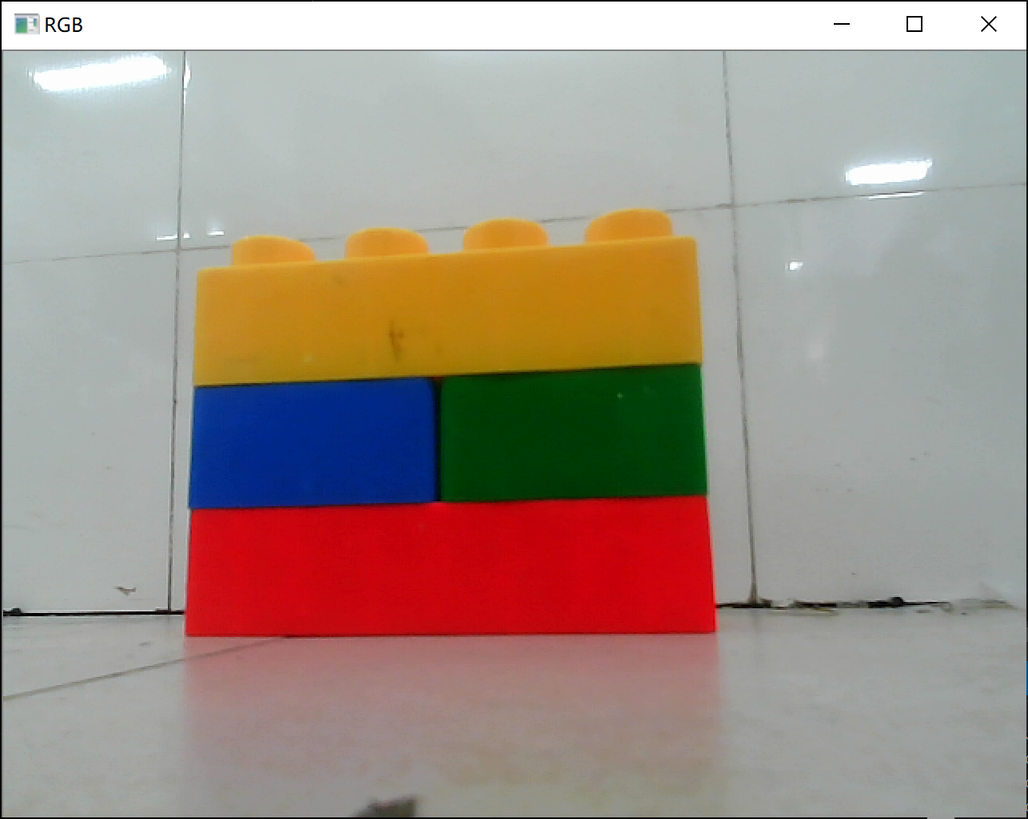
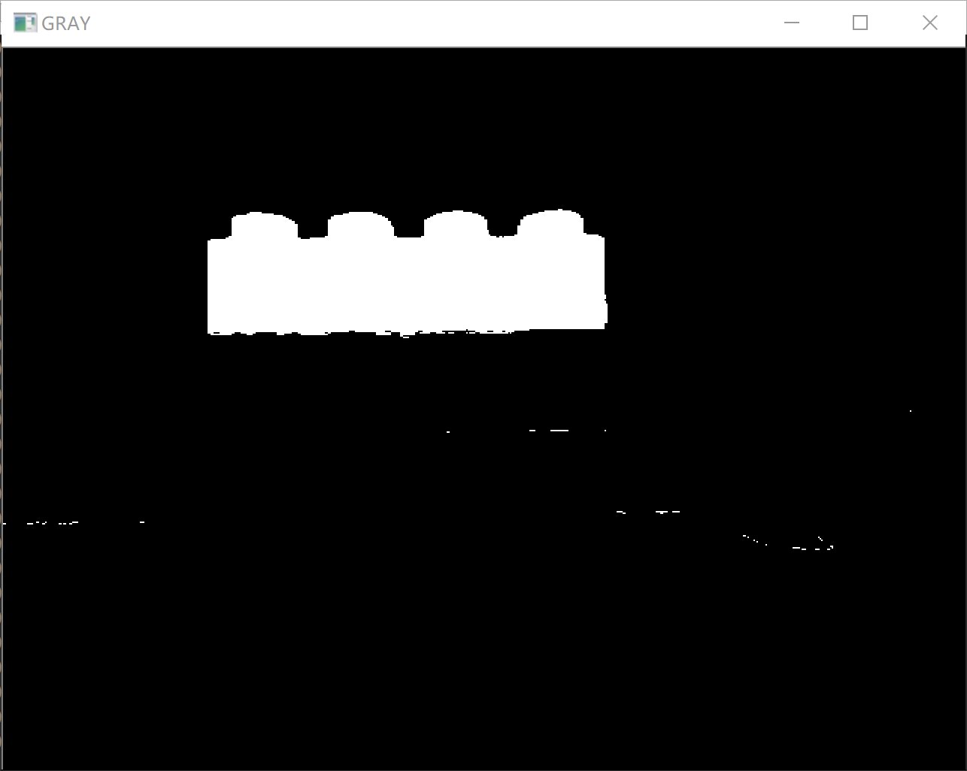
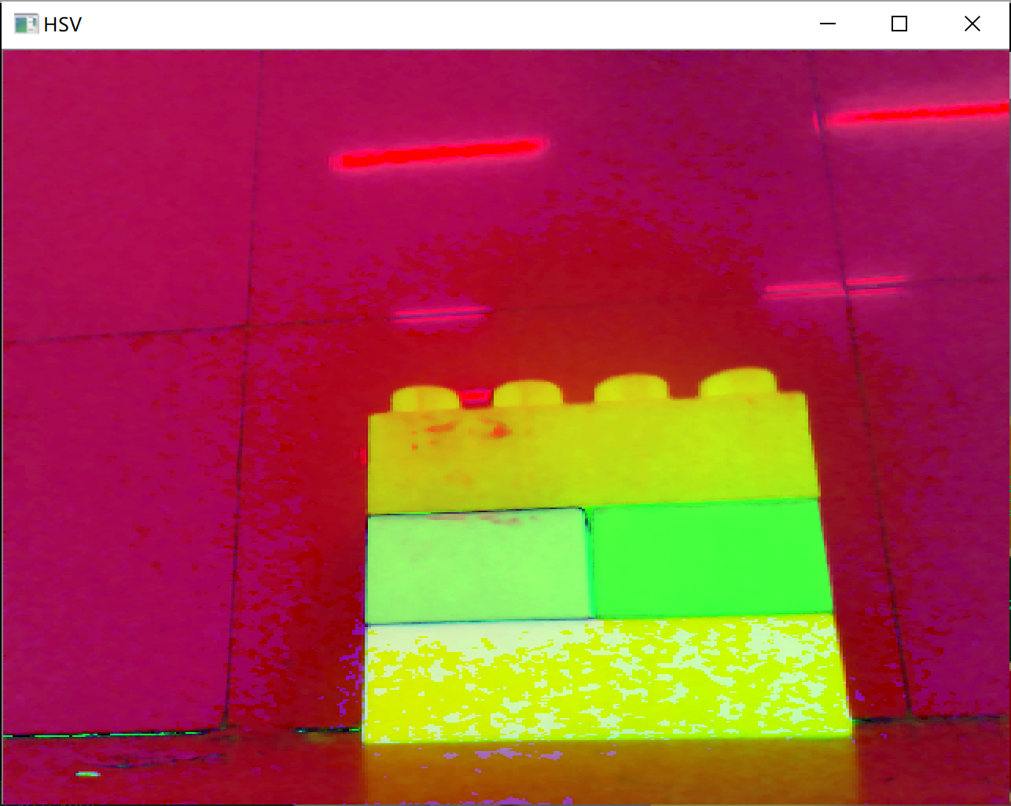
视觉识别
基于 OpenCV
程序运行步骤
XMARS

Slide 30
知识学习
...
LEARNING
XMARS
Notes:
我以前会什么
我不会什么学到了什么

Slide 31
感谢观看
THANKS FOR WATHING
XMARS
RoboMaster 2018 高中生夏令营 18 组

Slide 32
Still growing
2016
Award
Sed munere partem nusquam ut, ea duo soluta officiis definitionem, ne civibus petentium interesset ius.
2018
Success
Eos inermis senserit vituperata cu. Ne ipsum noster mediocritatem vim. Decore quodsi sit et.
2020
Now
Vocibus dignissim nec et. Rebum aperiri pro ut, et qui meis legere appellantur. Sed epicurei indoctum ad.
XMARS

Slide 33
Brain storming
What we thought
Idea 06
Idea 01
Mei timeam graecis gloriatur at. Et mundi periculis mei. Vix no officiis accusata urbanitas.
Vidisse ponderum eum eu, no adipisci inimicus vis, sea at vidit dolore moderatius.
06
01
Idea 05
Idea 02
Admodum detraxit menandri eu eos, dicant nemore recteque pro ea. Ex nec erant.
05
02
No amet vidisse disputando pri. Alii meis at nec, cu vel perfecto urbanitas, in eos noster legendos.
04
03
Idea 04
Idea 03
Cu sed vulputate voluptatum. An dolor aeterno est, ut nonumes corpora accommodare mea.
Ex esse aperiam nec. Mei explicari signiferumque ut, in sea wisi verear instructior.
XMARS

Slide 34
4 important keywords
Ne augue tantas vis, lobortis maluisset his ex. Vim ex etiam quaerendum, eos ad nisl eros ancillae, pro eripuit mnesarchum ne.
Keyword 01
Sea dicunt aperiri ei, elitr possim consulatu pri ei, at ceteros imperdiet cotidieque vel. Ne inimicus dignissim elaboraret nec.
Keyword 02
Et nisl ferri tritani nec, exerci oblique postulant ex has, nec numquam graecis ex. Qui no voluptaria efficiendi, an dicant decore vituperatoribus ius.
Keyword 03
Eos etiam feugait salutatus te. Vel eu legimus ponderum consequuntur, at malorum deserunt eum. Nam veri etiam ei.
Keyword 04
XMARS

